Slide 1
Congrès AQIPA Québec 3 et 4 mai 2012 Trois classes éducatives et thérapeutiques à l’IRGLM pour les personnes vivant une amputation
par Jocelyne Rochon, physiothérapeute

Slide 2
Des classes éducatives et thérapeutiques
La formule par petits groupes (classes) permet des apprentissages (mouvements simples visant l’économie d’énergie et la justesse du geste) et des échanges (renforcement et interaction entre les participants et le thérapeute-guide) qui dirigent le bénéficiaire vers une forme autonome de thérapie et de l’expression de soi, facilement reproductible par lui-même.
L’expérience de la détente et de l’abandon fait partie intégrante des mouvements en facilitant le développement d’une plus grande habileté, économie des gestes et déplacements au quotidien pour les personnes vivant une ou plusieurs amputations.

Slide 3
Trois classes distinctes et complémentaires
1. Le mouvement libérateur et harmonisateur pour amputés membres supérieurs
2. La conscience du corps dans la prothèse pour l’amputé du membre inférieur
3. De l’action consciente à la relaxe-action pour tous
ntervenants

Slide 4
1.Le mouvement libérateur et harmonisateur pour amputés membres supérieurs :gymnastique holistique et conscience corporelle
L’amputé du membre supérieur fait face à un débalancement qui touche non seulement son image corporel, son autonomie et les gestes du quotidien, mais également l’équilibre postural global. Des faiblesses, tensions et des rétractions s’installent du côté de l’amputation principalement, amenant parfois de grands inconforts au tronc et à la colonne vertébrale et une surcharge pour le membre non amputé. L’apprentissage de mouvements ré-équilibrateurs (mouvements de la gymnastique holistique) et harmonisateurs s’avère une étape primordiale dans la réadaptation. Une amélioration du niveau de conscience corporelle se produit et facilite l’intégration de la nouvelle condition.

Slide 5
1.Le mouvement libérateur et harmonisateur pour amputés membres supérieurs : (suite)
L’équilibre debout fait également partie des besoins à combler: « si je tombe, comment vais-je me rattraper si je n’ai pas ma ou mes mains? Comment vais-je me protéger sans mes mains? Comment vais-je me relever?? J’ai peur dans les escaliers!!! J’ai peur de tomber!! »
Et si on s’entraînait à chuter de la meilleure façon en développant les réflexes les plus adéquats possible? De nouvelles stratégies sont explorées pour assurer l’équilibre parfait et développer de meilleurs réflexes.

Slide 6
2. La conscience du corps dans la prothèse pour amputé du membre inférieur :visualisation, sensation de prolongement du membre fantôme, expériences sur le membre résiduel.
L’intégration de la prothèse comme membre de remplacement demande de développer une forme de ressenti qui va au-delà de la volonté. L’attention, la concentration, la visualisation par l’expérience du prolongement et assimilation du membre fantôme à travers la prothèse (comme enfilé une botte) sont autant de moyens utilisés pour tenter de faciliter l’amalgame ou la fusion du membre fantôme, du membre résiduel et de la prothèse.

Slide 7
2. La conscience du corps dans la prothèse pour amputé du membre inférieur (suite)
Des activités de toucher, massage, écoute sensoriel, effet magnétique autour du moignon et sur le moignon.
Puis, expérience de perception de chaque composante de la prothèse et des effets sur la sensation du membre fantôme et du moignon.
Mises en charge avec et sans (sur le moignon seul) la prothèse: perception fine du membre équipé.
Puis, en déplacement debout
Etc.

Slide 8
3. De l’action consciente à la relaxe-action : la détente dans l’action libératrice
Permet aux bénéficiaires amputés (M.S. ou M.I.) souffrant d’insomnie, d’anxiété , de stress post-traumatique , et/ou ayant des douleurs de moignon ou des douleurs fantômes, ou tout autre inconfort, ou simplement pour le plaisir du bien-être, de faire l’expérience d’outils non médicamenteux pour la maîtrise et la gestion de leurs problèmes.
La libération de la respiration, le développement du lâcher-prise dans l’abandon, sont à la base de ces expérimentations, via des mouvements de gymnastique holistique surtout.
Peut également mener à la facilitation de l’intégration de la nouvelle image corporelle.

Slide 9
3. De l’action consciente à la relaxe-action : la détente dans l’action libératrice (suite)
Nous faisons l’exploration sensorielle de mouvements simples et agréables adaptés à la nouvelle réalité vécue par le corps, dans le lâcher-prise et l’abandon.
La séance se termine par une visualisation guidée (les images qui se présentent sont propres à chaque individu) ou la circulation fluide est recherchée : circulation des pensées, du sang, de toutes formes d’énergies présentes pour la personne, sans attachement ou fixation sur aucun objet précis, et surtout sans analyse! On se laisse seulement être!

Slide 10
conclusion
1.Ces classes sont des compléments pertinents et essentiels dans un contexte de réadaptation pour la personne amputée. Ils permettent un ajustement sensori-moteur et kinesthésique suite à une modification importante du schéma corporel. Et il accélère l’intégration de la prothèse en raffinant le ressenti du moignon, du membre fantôme et en conscientisant les compensations.

Slide 11
Conclusion (suite)
2. La meilleure conclusion concernant l’évaluation ou la pertinence de ces classes nous est transmise par les participant(e)s: je me sens léger, je respire mieux, je suis plus calme, ma douleur est moins forte, j’ai pu baisser mes doses de médicaments, je dors comme un bébé après la séance, je me sens mieux dans mon corps, etc.

Slide 12
Conclusion (suite)
3. Mais parfois il y a aussi des obstacles: culturel ou éducationnel, de l’anxiété extrême, autres expériences de vie interférant, n’aime pas les situations de groupe, émotions trop intenses présentes etc.
La coopération avec les intervenants en psychologie en particulier, mais aussi tous les intervenants, est essentielle.

Slide 13
En Action
Quelques exemples d’activités et d’expériences

Slide 14
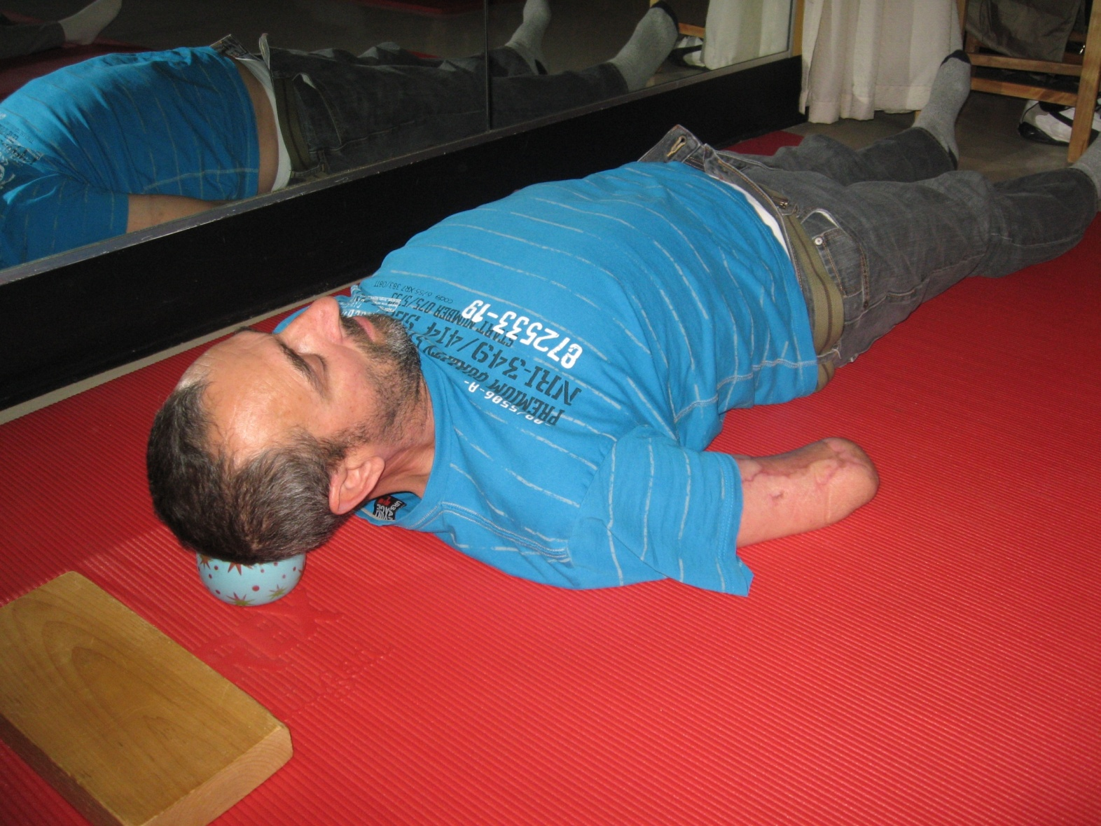
Tension des muscles du cou: à libérer chez les amputés membres supérieurs en priorité
Le mouvement libérateur et harmonisateur pour amputés membres supérieurs :gymnastique holistique et conscience corporelle
Et relaxe-action
Ballon sous l’occiput, légers bercements, ou massage de l’intérieur de la bouche avec la langue, ou comprimer le ballon en expirant etc.
Possibilités variées.

Slide 15
Stretching
Le mouvement libérateur et harmonisateur pour amputés membres supérieurs :gymnastique holistique et conscience corporelle
La flexibilité des épaules mais également des hanches, genoux, tronc doit être travailler pour l’amputé membre supérieur pour assurer une meilleure fonction .

Slide 16
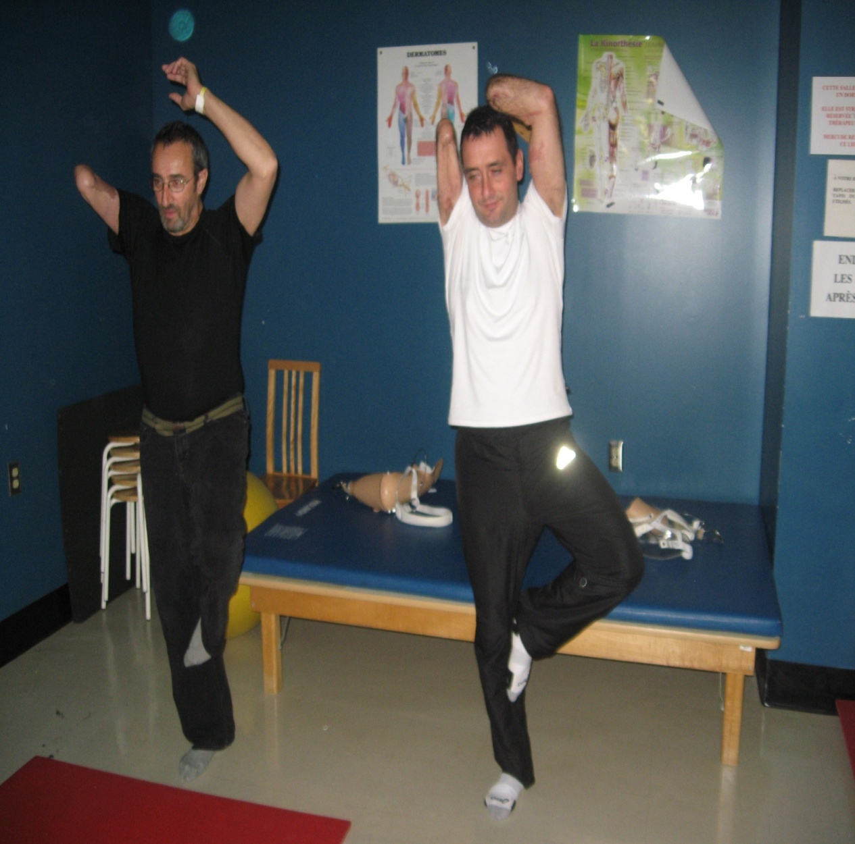
Équilibre et ajustement postural
Le mouvement libérateur et harmonisateur pour amputés membres supérieurs :gymnastique holistique et conscience corporelle
Et non! Ce n’est pas la classe de ballet, peut-être un peu de yoga…. Mais surtout de mouvements libérateurs et d’équilibre en maîtrisant sa respiration librement.

Slide 17
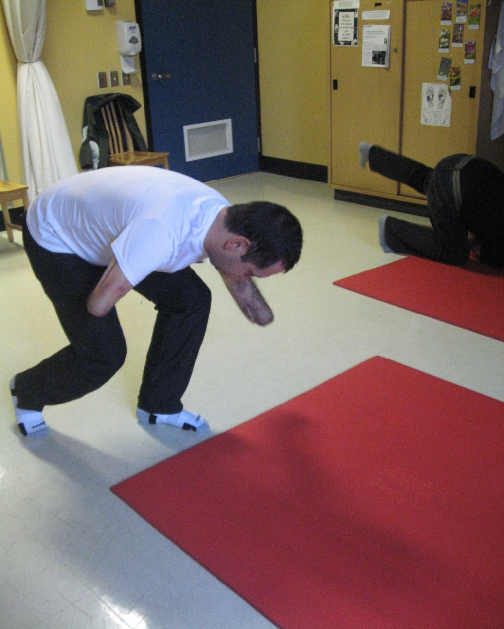
Le mouvement libérateur et harmonisateur pour amputés membres supérieurs :gymnastique holistique et conscience corporelle
La peur de tomber: s’entraîner à maîtriser la chute en toute sécurité
D’abord, si possible, abaisser rapidement son centre de gravité, dès qu’on se sent partir en déséquilibre: important de s’entraîner à ne plus raidir ses genoux au quotidien.
Avoir le réflexe de ne pas offrir la façade mais se positionner de côté rapidement en pivotant, pour présenter l’épaule ou le tronc latéralement.
Développer au maximum toutes les réactions et ajustement d’équilibre (planche de proprioception)

Slide 18
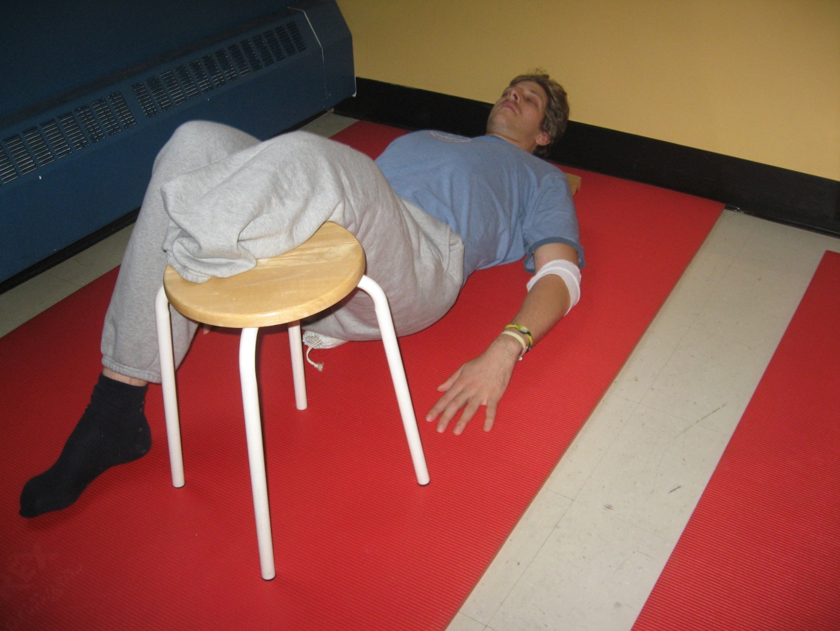
3. De l’action consciente à la relaxe-action : la détente dans l’action libératrice
Créer une position de détente sans tension:
- un banc pour supporter le membre amputé et le mettre à niveau avec la jambe saine.
- Sous la colonne, un serpentin en cosses de sarrazin pour relâcher les tensions des muscles du dos.
- Si nécessaire, sous la tête, un bloc de bois: l’oreiller japonaise!: amène un meilleur relâchement des muscles du cou par sa fermeté: mieux qu’un oreiller! La tête peut rouler aisément.

Slide 19
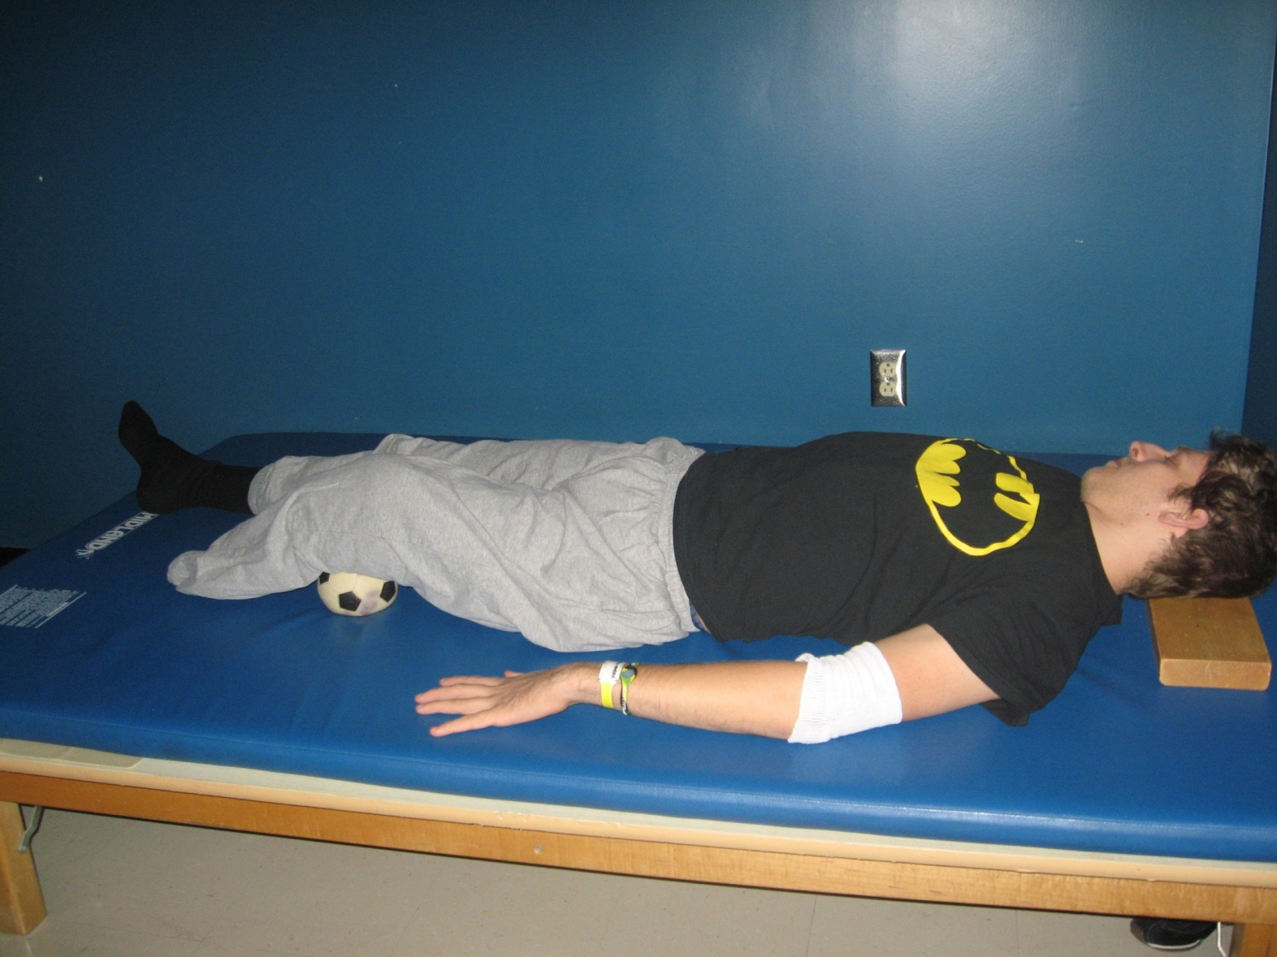
mouvements combinés pour libérer plusieurs régions simultanément et sans forcer surtout!!
3. De l’action consciente à la relaxe-action : la détente dans l’action libératrice
On se berce de la tête à la jambe: Un ballon sous le genou, un bloc sous la tête :La détente de la hanche, du genou et du cou combiné avec le mouvement respiratoire libre.

Slide 20
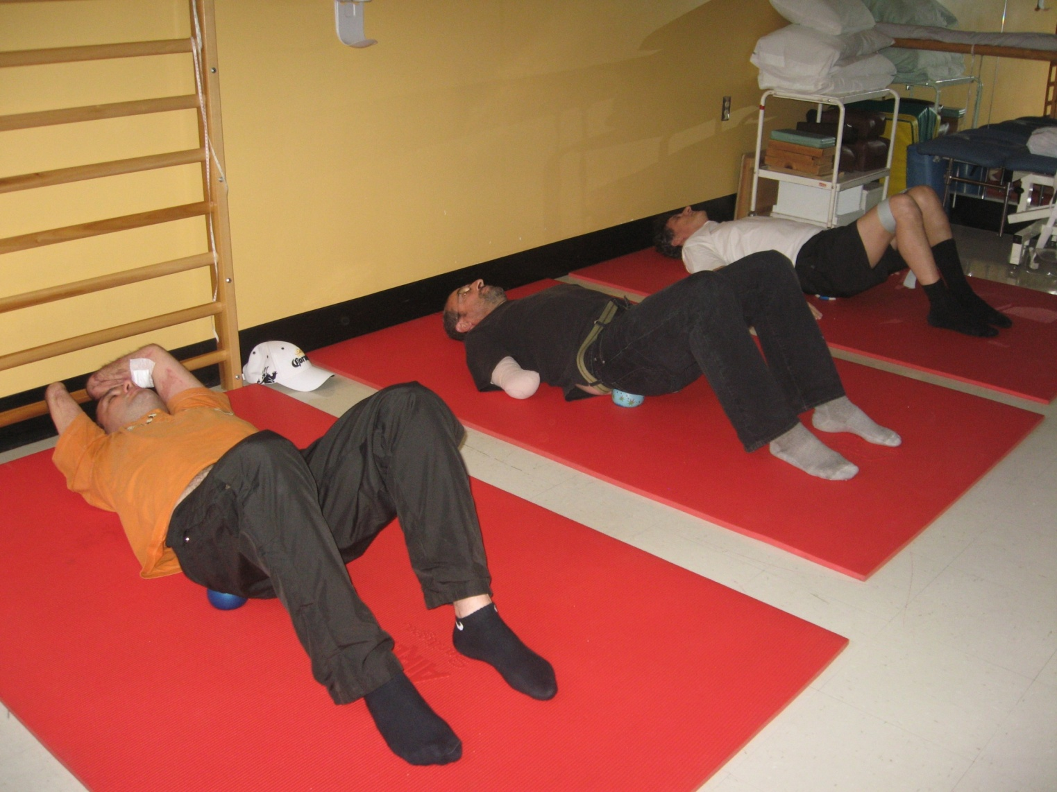
Harmoniser le bassin et libérer les lombaires
3. De l’action consciente à la relaxe-action : la détente dans l’action libératrice
Couché sur le dos, 2 ballons-air sous les fesses: légers mouvements de bascule postérieur du bassin avec la pression des 2 pieds au sol en expirant et en contractant le bas ventre et le périné.

Slide 21
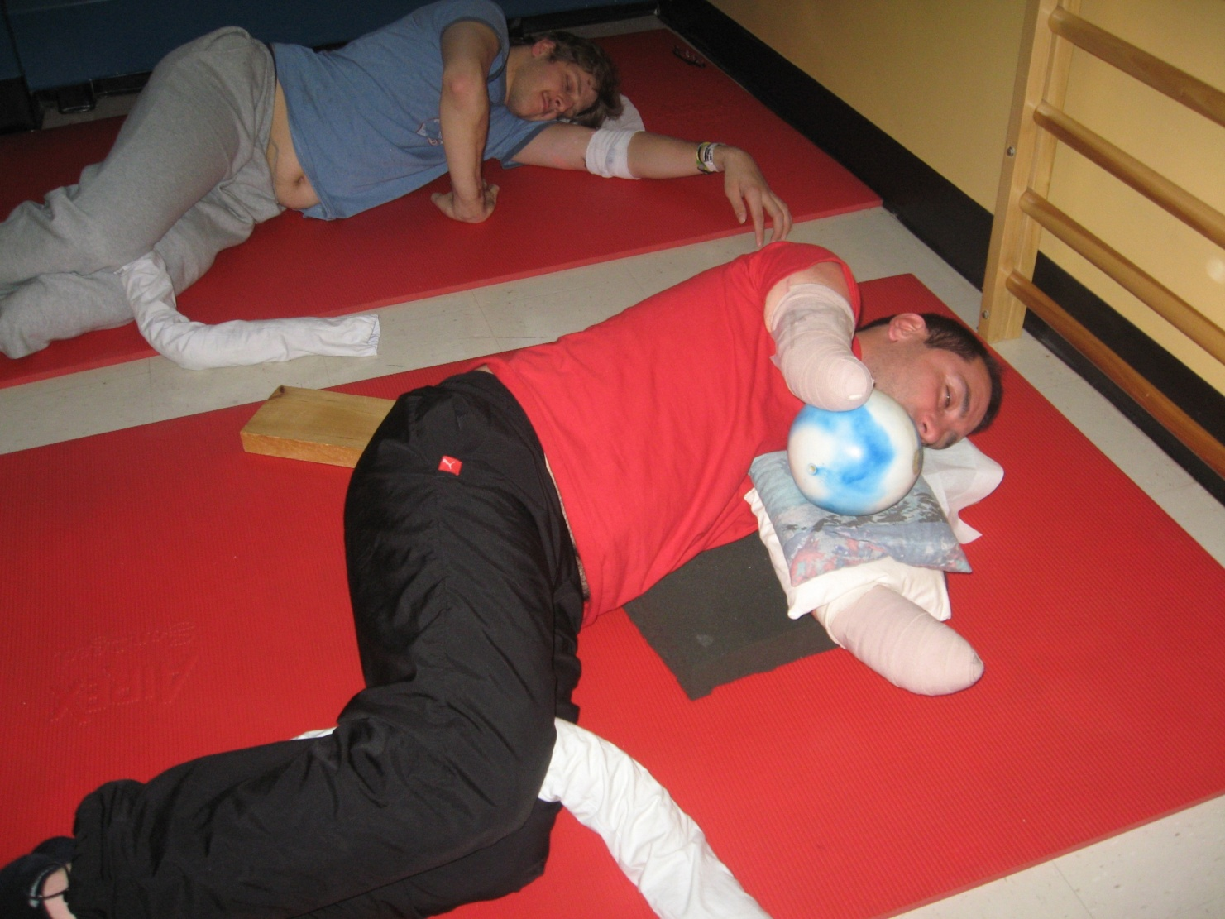
Pour les épaules tendues et douloureuses mais aussi pour les sacro-iliaques.
3. De l’action consciente à la relaxe-action : la détente dans l’action libératrice
Des mouvements lents, ou le membre est bien supporté, le corps positionné en détente. Avancé doucement le bras devant soi en expirant, comme s’il était tracté par une main invisible. Je le laisse reculer sans efforts en inspirant. J’observe le côté du dessous comme celui du dessus.
Je respire dans mon mouvement librement.
Je peux demander au genou du dessus de faire la même chose.

Slide 22
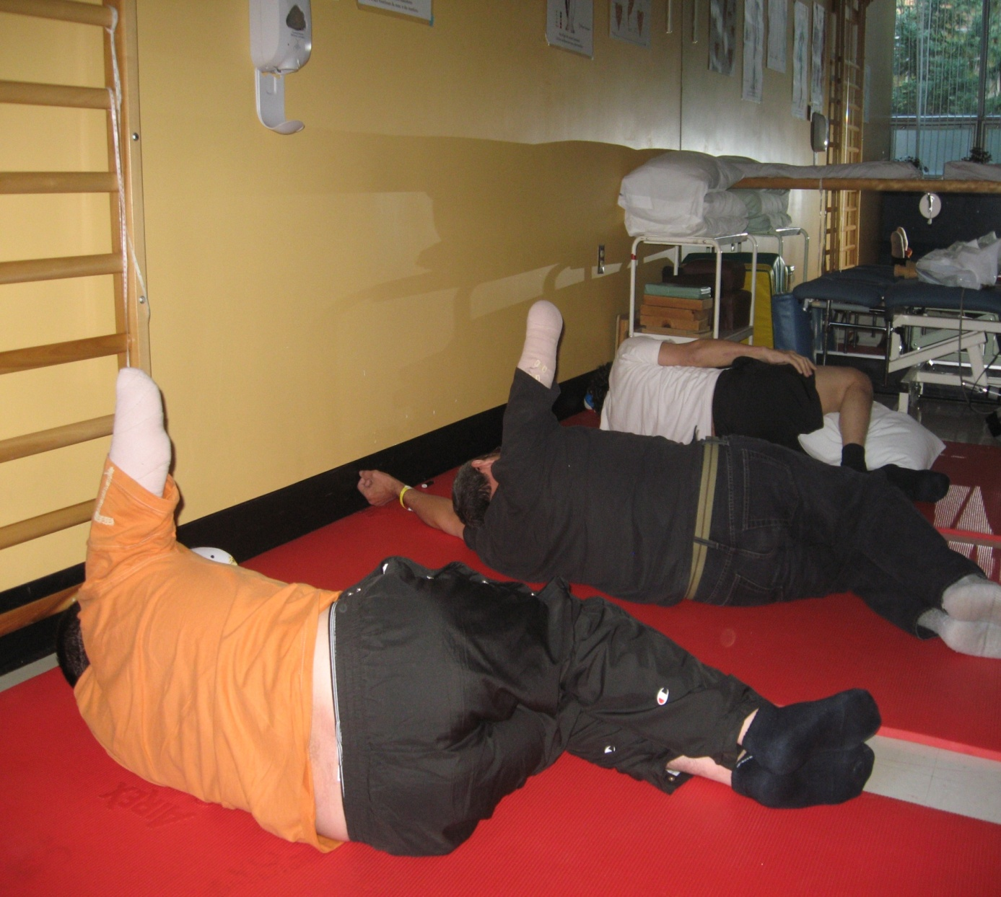
relâchement de la ceinture scapulaire
3. De l’action consciente à la relaxe-action : la détente dans l’action libératrice
En décubitus latéral: élévation en inspirant doucement, du bras à la verticale, détente de l’épaule et de l’omoplate à la verticale, en expirant et retour en inspirant: procure une très grande détente et libère simultanément le mouvement respiratoire et la ceinture scapulaire.

Slide 23
RÉFÉRENCES
Aginski, Alice, Sur le chemin de la détente, Éditions Guy Trédanel,1994
Aginski, Alice, Rééducation fonctionnelle guidée à partir du chemin de la détente, Guy Trédaniel éditeur, 2000
Calais-Germain, Blandine, Anatomie pour le mouvement I, Éditions Désiris
Calais-Germain, Blandine et Andrée Lamothe, Anatomie pour le mouvement II, Éditions Désiris, 1990
Campignion, Philippe, Précis de Respir-Actions
Campignion, Philippe, Les chaînes musculaires et articulaires, méthode GDS, (l’axe relationnel, l’axe vertical, etc)
Ehrenfried, Dr Lily, De l’éducation du corps à l’équilibre de l’esprit,
Germain, Patrick, Économie du geste, fascias et mouvement, 1989
Shapiro, Debbie, L’intelligence du corps, J’ai Lu, 1998
Speads, ABC de la respiration, Aubier, 1989
Autres :
Les Cahiers de l’Indaho publié par l’association des élèves du Dr Lily Ehrenfried et des praticiennes en Gymnastique holistique ( AEDEPGH)

